Slide 1
Các kỹ thuật kiểm thử (software testing techniques)

Slide 2


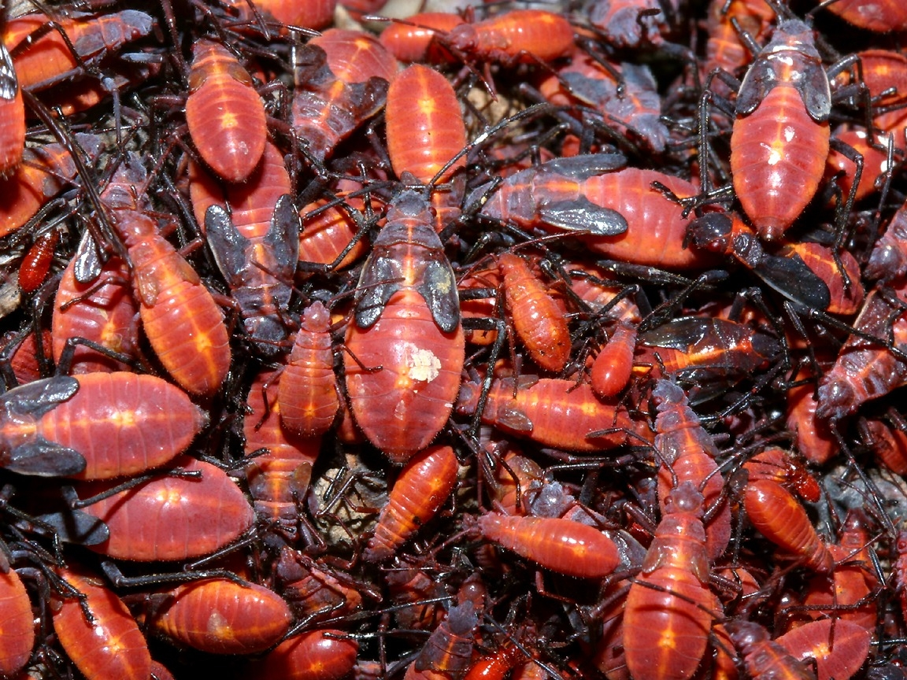
BUGS => DISASTERS

Slide 3

Mục tiêu của kiểm thử phần mềm
Giúp phát hiện lỗi sớm
C/M phần mềm xây dựng đúng thiết kế
C/M phần mềm đáp ứng yêu cầu khách hàng
Tìm ra bug (nếu có) với chi phí thấp

Slide 4
Thảo luận
Xác định ngày kế sau?
Notes:
Ví dụ dùng kỹ thuật nào để test

Slide 5
Nội dung
Các loại test
Static Testing
Dynamic Testing
Các kỹ thuật
Black Box Testing
White Box Testing
Gray Box Testing

Slide 6

Static Testing & Dynamic Testing
Tìm lỗi thông qua việc
Đọc các đặc tả
Đọc mã nguồn
Tài liệu thiết kế
Chưa biết hệ thống sẽ vận hành như mong đợi hay không.

Slide 7

Dynamic Testing
Tìm lỗi thông qua thực thi mã với dữ liệu test và môi trường giả lập

Slide 8
DYNAMIC TESTING
Functional Testing (Blackbox)
Structural Testing (Whitebox)
Module Testing (Unit)
Integration Testing
Usability Testing
Performance,Load,Stress Testing
System Testing
Interface Testing
Installation Testing
Acceptance Testing
Alpha, Beta Testing
Reliability Testing
Regression Testing
Backup, Recovery Testing
Security Testing

Slide 9
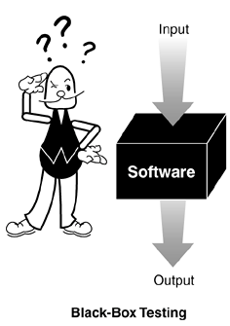
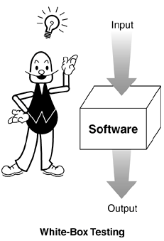
Black Box Testing & White Box Testing

Slide 10
Black Box Testing
Là kĩ thuật test chức năng của hệ thống/module/component mà không quan tâm đến chi tiết cấu trúc thực thi bên trong
Black Box Testing dựa vào đặc tả yêu cầu hệ thống.

Slide 11
Black Box Testing
Các tên gọi khác:
Specification-based Testing
Input-output Testing
Functional Testing

Slide 12
Black Box Testing
Black Box Testing thường được thực thi gần các giai đoạn
Test tích hợp
Test giao diện
Test hệ thống
Test chấp nhận

Slide 13
Black Box Testing
Một số dạng lỗi thường tìm được:
Lỗi giao diện
Hàm thực thi không đúng chức năng
Lỗi load
Quá trình khởi tạo/ kết thúc

Slide 14
Black Box Testing
Trước khi tiến hành test
Phân rã yêu cầu thành các Test Objectives
Phân rã cho đến khi đạt được các Test Objectives tương đương với Test Case

Slide 15
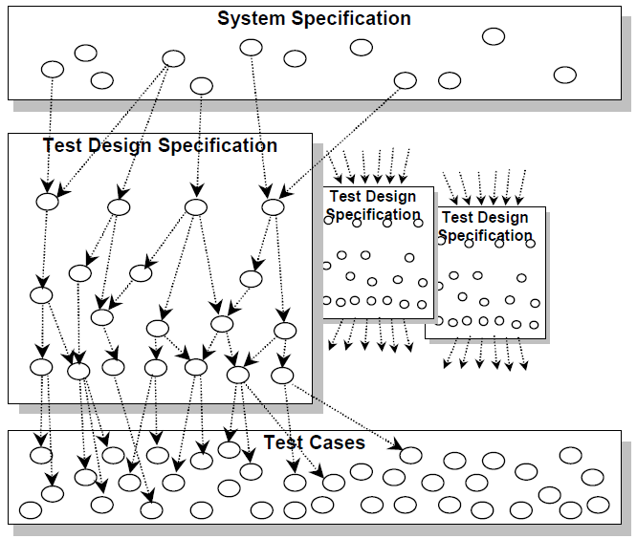
Phân rã Test Objectives

Slide 16
Các kỹ thuật phân rã
Equivalence Class Partitioning
Boundary Value Analysis
State Transition Testing
Cause-Effect Graphing
Notes:
Kiểm thử hộp đen:
- Phân hoạch lớp tương đương
- Phân tích giá trị biên
Kiểm tra chuyển trạng thái
Đồ hình nguyên nhân – kết quả

Slide 17
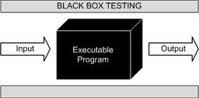
Equivalence Class Partitioning
Phân hoạch lớp tương đương
Input/output có thể chia thành các lớp
Các giá trị trong cùng 1 lớp cho kết quả giống nhau khi đi qua “box”
Có thể lấy 1 giá trị trong lớp để đại diện cho lớp đó

Slide 18
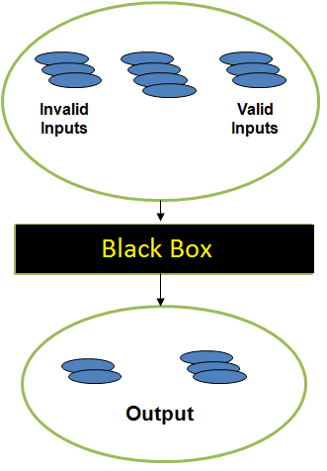
Equivalence Class Partitioning
Ví dụ:
Phân hoạch theo valid/invalid
Hoặc +/ 0 / -
Hoặc String empty/ not empty
28/29/30/31

Slide 19
Ví dụ
^{Input Range [0,10]}
^{Invalid}
^{Valid Range}
^{Invalid}
⁻²
⁸
¹⁵
^{Less than 0}
^{Between 0 and 10}
^{More than 10}
^{Test Values {-2, 8, 15}}

Slide 20
Boundary Value Analysis
Mở rộng Equivalence Class Partitioning bằng cách xét thêm giá trị biên của phân vùng
Ví dụ
kiểm tra hàm được viết mà chỉ chấp nhận các giá trị số nguyên có dấu 8 bit.
[-128 → 127]

Slide 21
Ví dụ
^{Input Range [0,10]}
^{Invalid}
^{Valid Range}
^{Invalid}
⁻²
⁰
⁸
¹⁰
¹⁵
^{Less than 0}
^{Between 0 and 10}
^{More than 10}
^{Test Values {-2, 0, 8, 10, 15}}

Slide 22
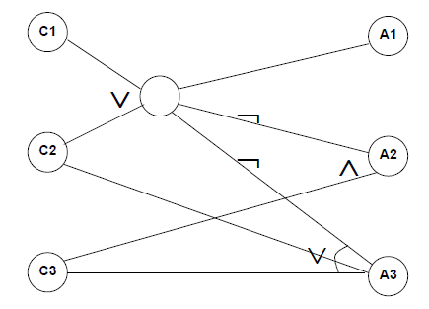
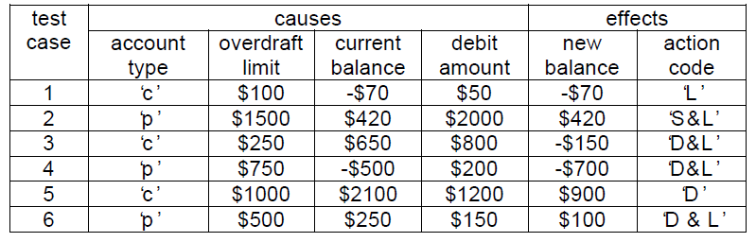
Cause-Effect Graph
Biểu diễn quan hệ giữa
Các điều kiện và kết quả
Notes:
Sơ đồ nguyên nhân kết quả.

Slide 23
State Transition Testing
Sử dụng lưu đồ trạng thái gồm:
Các trạng thái có thể xảy ra
Chuyển dịch giữa các trạng thái
Các sự kiện gây ra chuyển dịch

Slide 24
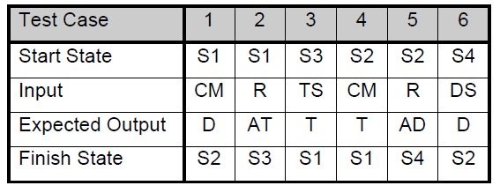
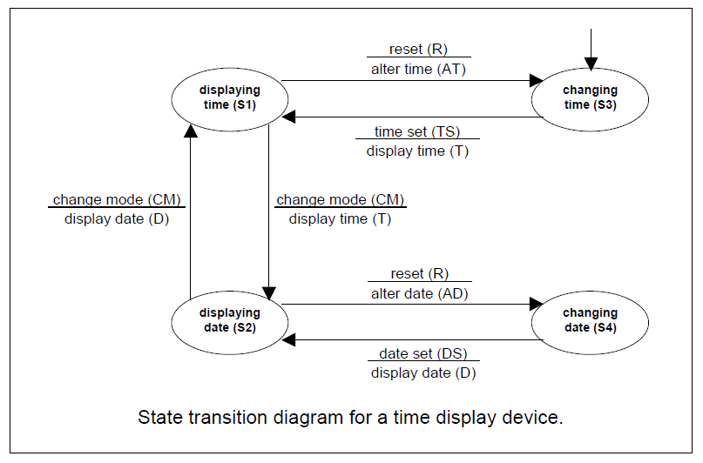
State Transition Testing

Slide 25
Một số kỹ thuật khác
Cư xử như người không kinh nghiệm
Nghĩ giống như hacker
Dựa vào kinh nghiệm tích lũy

Slide 26
White Box Testing
Có được source code
Nhìn thấy được bên trong như thế nào
Mục đích kiểm tra mọi path chạy qua chương trình
Tập trung vào các hành vi bên trong
Các kỹ thuật thường liên quan đến các đại lượng đo độ phủ (test coverage metric)

Slide 27
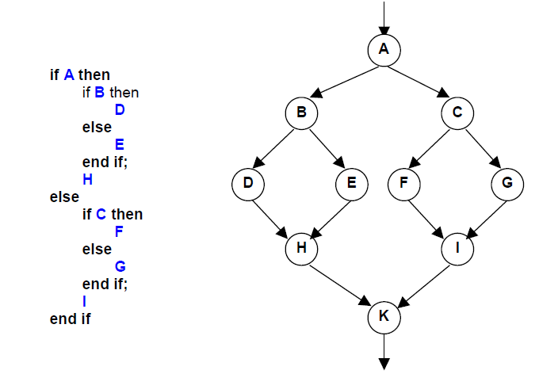
White Box Testing

Slide 28
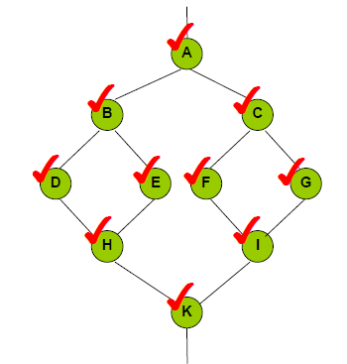
Statement coverage
Xác định % số câu lệnh
đã được viếng thăm
trong test case.
100% → Mọi câu lệnh
Được viếng thăm ít nhất
1 lần

Slide 29
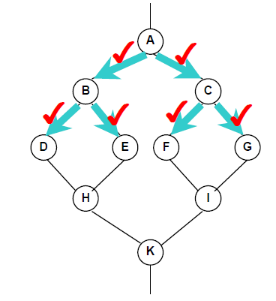
Branch coverage
Phần trăm số nhánh
quyết định đã viếng
thăm trên test case.
100% → ít nhất mọi
nhánh đều được viếng
thăm ít nhất 1 lần

Slide 30
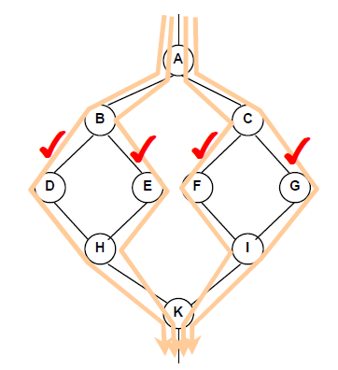
Path coverage
Phần trăm các path đã
được viếng thăm trên
test case
100% mọi đường đều
được viếng thăm ít nhất
1 lần

Slide 31
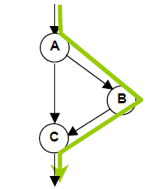

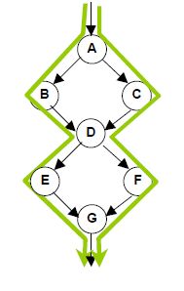

Sự khác biệt?
100% statement coverage mà không
đạt 100% branch coverage
100% branch coverage mà không đạt
được 100% path coverage.

Slide 32
White Box Testing
Các bước thiết kế test cho coverage
Phân tích mã nguồn, vẽ flow graph
Đề xuất test path để có coverage từ flow graph.
Đánh giá điều kiện test để được path.
White Box Testing có thể sử dụng các công cụ tự động kiểm tra các giá trị coverage.

Slide 33
Flow chart

Slide 34
Ý nghĩa các thành phần
Nodes (statements /subprogrames)
Edges : logic
Branch Nodes : Node có 2 cạnh từ nó
Branch Edges : cạnh nhánh
Path : đường tạo bởi node và cạnh

Slide 35
Công việc cho tuần kế tiếp
Phát triển c/trình chat trực tuyến qua giao diện Web.
Làm trên môi trường .NET, dùng AJAX
Có thể dùng thư viện jQuery
Cho phép người dùng đăng nhập.
Đăng nhập thành công sẽ hiện ra danh sách contact.
Cho phép chọn contact để chat
Nếu chat với người offline, tin nhắn sẽ hiện ra khi người đó online

Slide 36
Nhắc nhở
Chuẩn bị seminar cho tốt

Slide 37


Q&A

